Slide 1
Роза , Царица цветов
Интерактивная викторина
для учащихся 7-10 классов
Ольга Михайловна
Степанова
учитель
английского языка
МБОУ «Цивильская СОШ №2» города Цивильск
Чувашской Республики
2015

Slide 2
Так расцветает роза
Приглашаю в видеозал

Slide 3
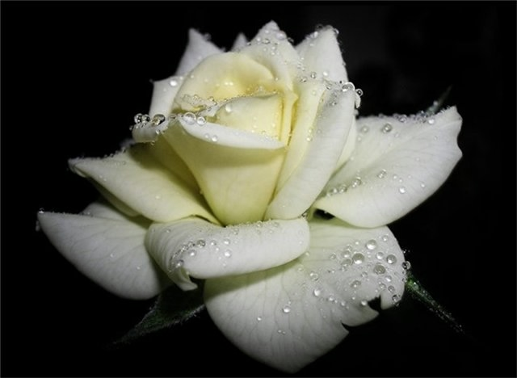
В Древнем Иране о прелести этого цветка написаны сотни томов. По словам одного из поэтов, роза была подарком самого Аллаха. Однажды к нему явились все дети Флоры с просьбой назначить им нового повелителя, взамен прекрасного, но сонливого Лотоса, который забывал среди ночи свои обязанности правителя. Аллах внял их просьбе и ниспослал им девственно-белую розу с острыми шипами.

Slide 4
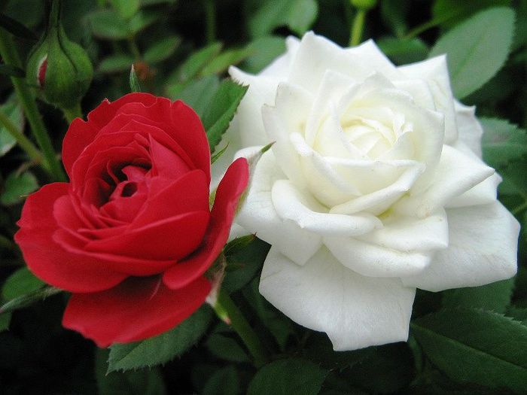
На Олимпе белые бутоны вплетала в свои локоны Афродита. Бархатные лепестки напоминали богине о ее рождении. Однажды, услышав о том, что ее возлюбленный Адонис ранен и умирает в роще Пифона, Афродита стремглав помчалась к нему на помощь по саду, не замечая, как острые стебли царапали ей ноги. Эта кровь делала розы
красными.
Мифы говорят,
что в райских садах росли лишь эти девственно чистые белые розы.
Они были ослепительны, словно вершины гор и нежные, как облака. А когда Адам и Ева вкусили плоды из дерева познания, розы покрылись
шипами...

Slide 5
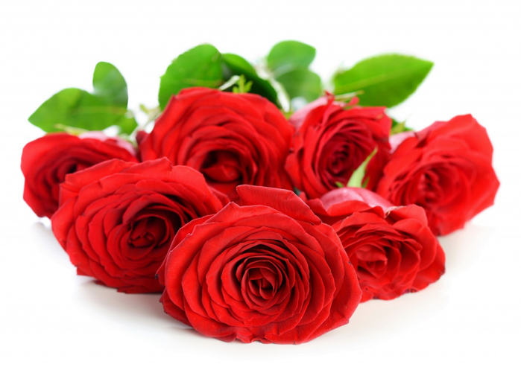
Из страны восточной – Персии, сотни лет тому назад
Пришли розы в землю русскую, чтоб цвести у нас в садах.
Ароматы, цвет, экзотику принесли они с собой
Молодых и старых … неземною красотой.
радуют

Slide 6
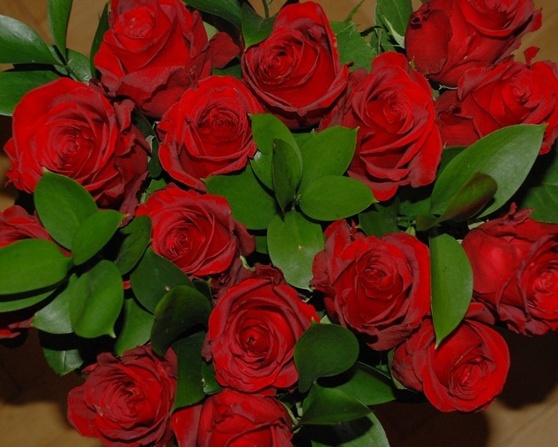
Они словно обновляются каждый день и каждый час,
Эти розы, как волшебницы, завораживают нас.
С давних пор они считаются украшением земли,
Сотворить такие прелести
только б … смогли.
ангелы

Slide 7
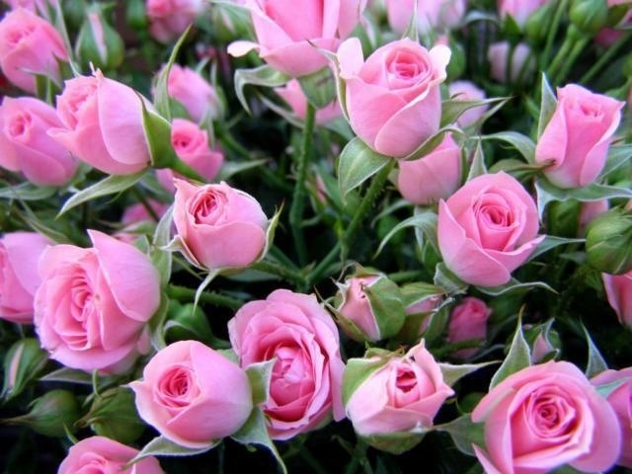
Много есть цветов на свете ярких и красивых,
Но таким цветам, как роза нет альтернативы.
У нее оттенков столько, что, себя не мучая,
Подобрать … не сложно для любого случая
букет

Slide 8
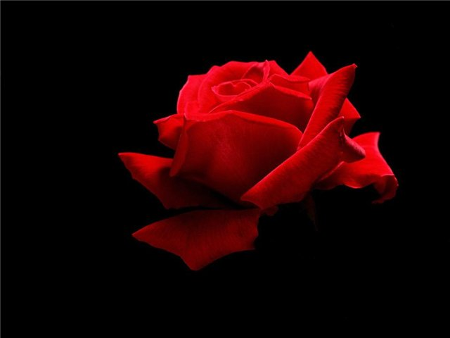
Когда у дамы кавалер руку с сердцем просит,
Он всегда ей в знак признанья розы преподносит.
Есть в природе царь зверей , … , хозяин грозный,
Есть у всех цветов царица, звать царицу — роза.
лев

Slide 9
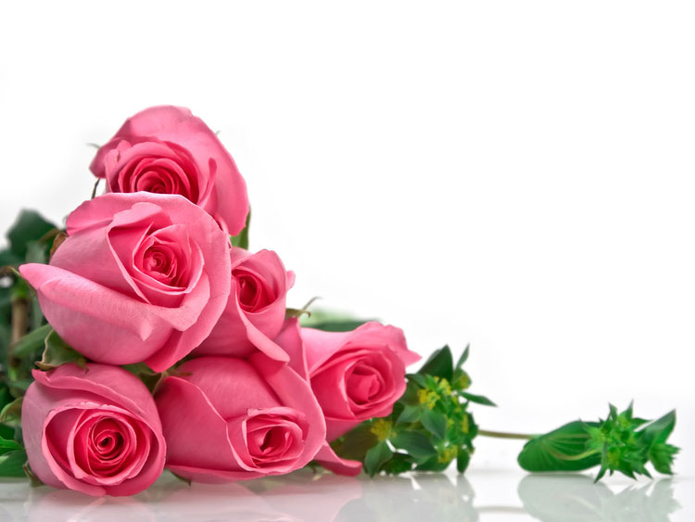
Роза – символ совершенства,
Мудрости и чистоты.
Признано её … ,
Средь цветочной пестроты.
главенство

Slide 10
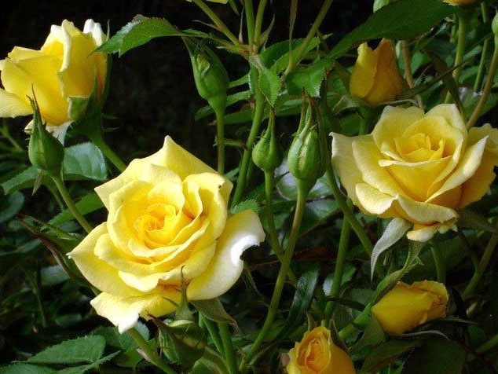
В лепестках хранит царица,
Тайну нежности, любви.
Каждый может насладиться,
Эталоном… .
красоты

Slide 11
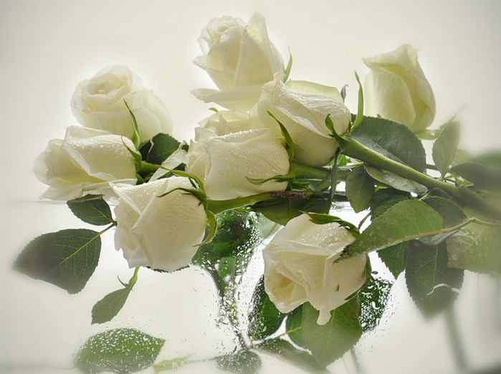
Роз букет – очарованье,
Дарит символ каждый цвет:
Красный – путь к любви, признанье,
… – чистоты завет.
Белый

Slide 12
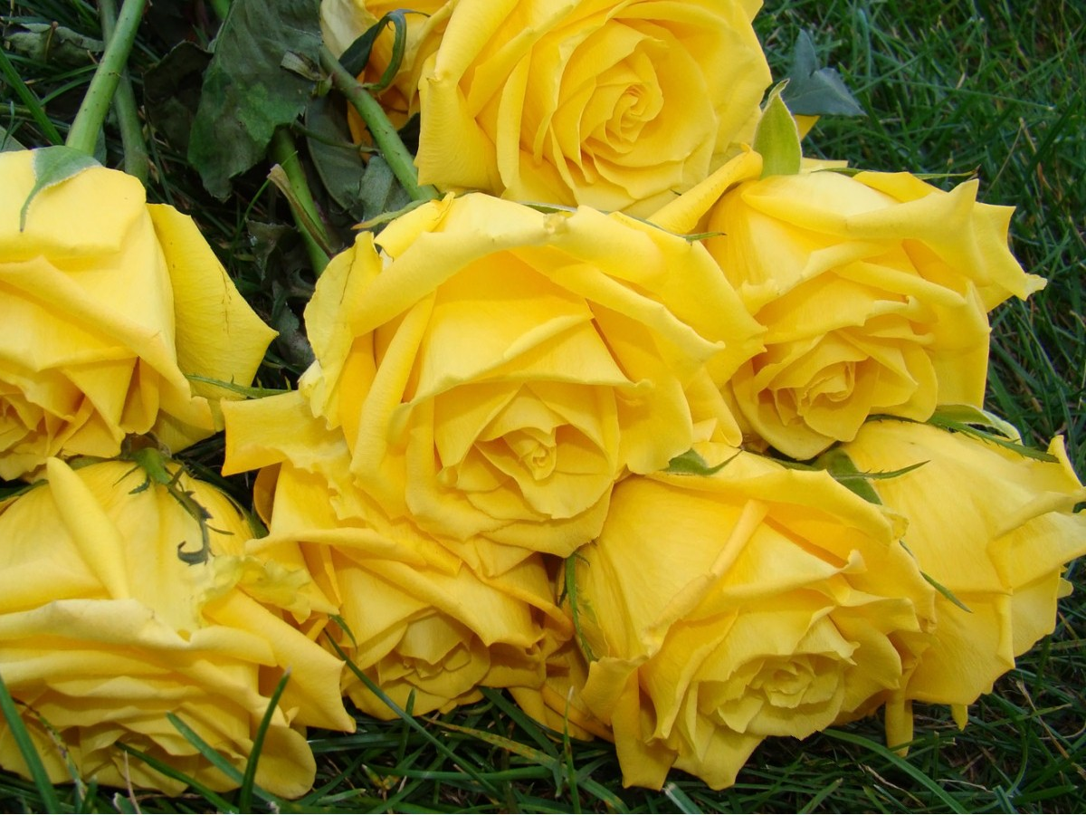
Утром ранним, чуть туманным пробудился майский сад
И розарий у фонтана освежает свой наряд.
Розы солнышко встречают, в розоватых небесах,
И … , как живые, серебрятся на цветах.
росинки

Slide 13
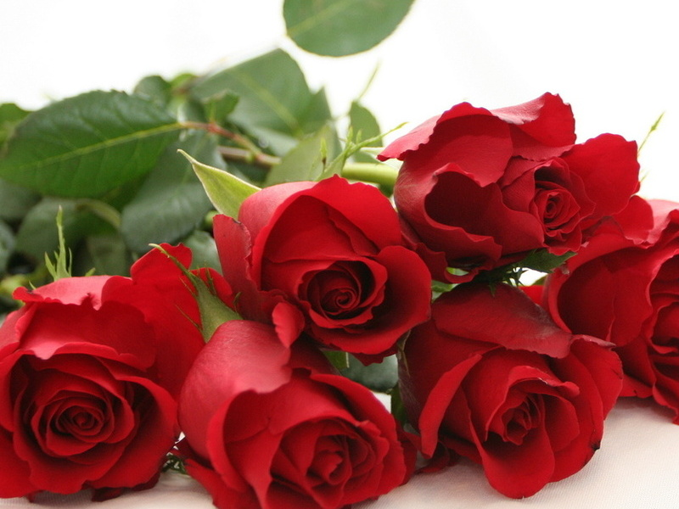
День быть ясным обещает с тихим легким ветерком,
Солнце землю согревает, и под ласковым теплом
Вся природа … , всяк росток стремится вверх;
Все цветы красивы в мае, только розы лучше всех.
оживает

Slide 14
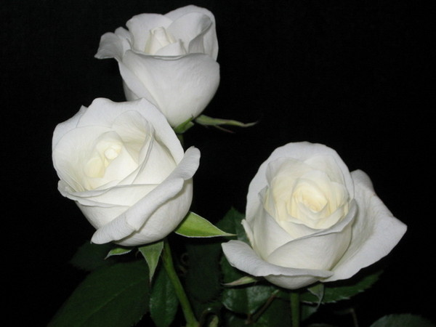
О ней поют поэты всех веков. Нет в мире ничего нежней и краше, Чем этот сверток алых лепестков, Раскрывшийся благоуханной … .
чашей

Slide 15
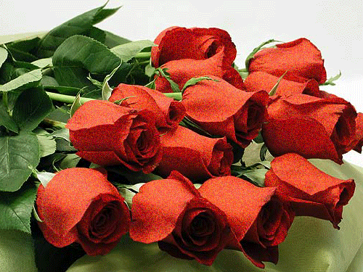
Как хороши, как свежи были розы
В моем саду! Как взор прельщали мой!
Как я молил весенние морозы Не трогать их холодною … !
рукой

Slide 16
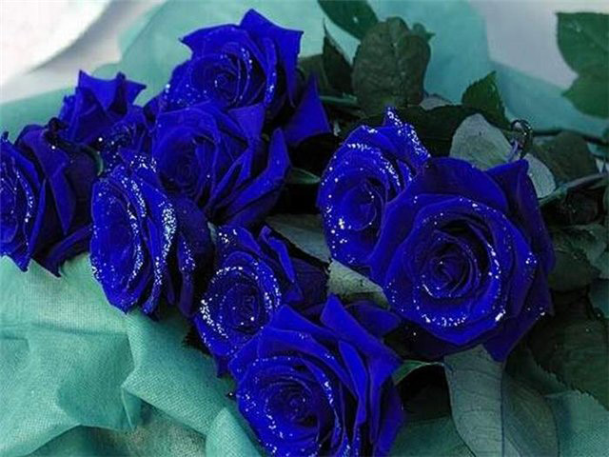
Сколько раз была воспета,
Ты, царица всех цветов?!
И у каждого поэта
Для тебя есть море … .
слов

Slide 17
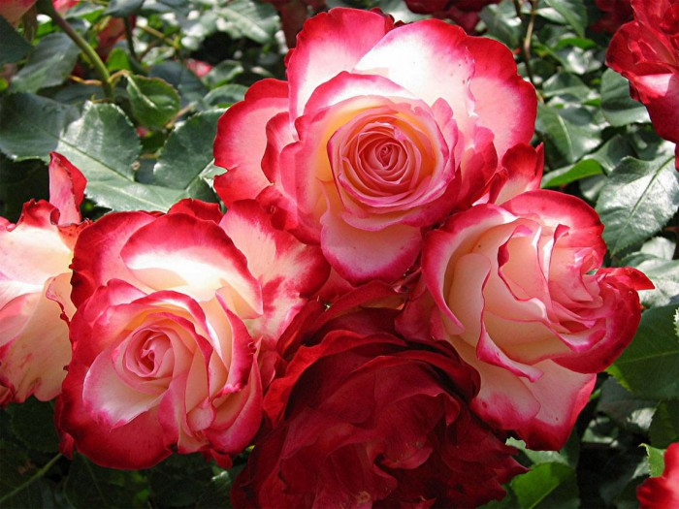
Сколько шарма, прелести, изыска,
Сколько силы в царственном цветке!
Лишь шипы – защита зоны риска –
Оставляют … свой на руке.
след

Slide 18
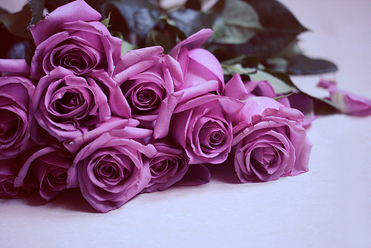
За красоту мы любим розы, Их дивный запах, аромат За радость, что приносят людям, Им дарят мимолетный…!
взгляд

Slide 19
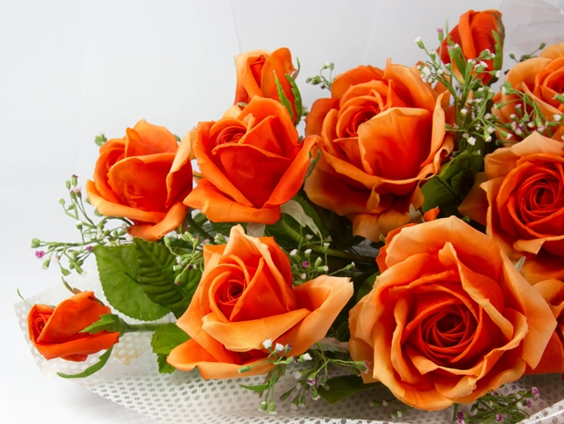
И только аромат цветущих роз- Летучий пленник, запертый в стекле,- Напоминает в стужу и … О том, что лето было на земле.
У.Шекспир. Сонет
мороз

Slide 20
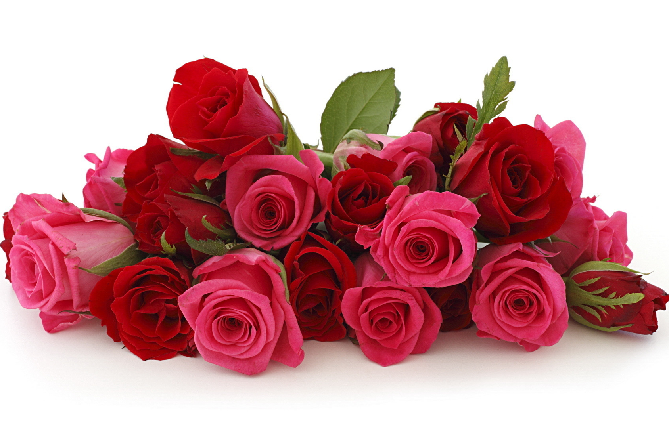
В знак процветания – из пышных роз букет
Пусть станет символом богатства на сто лет.
Дарю его с почтеньем и поклоном
Всех благ желая вам, семье и… .
дому

Slide 22
Спасибо за участие в викторине!

Slide 23
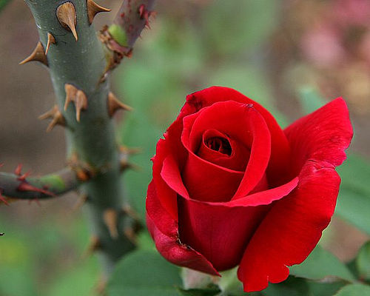
http://alayarosa.org/category/eyo-velichestvo-roza/stihotvoreniya-pro-rozy/page/2
http://www.liveinternet.ru/users/4505975/post355951690/
http://axmama.ru/stihotvorno/stihi-pro-rozy-dlya-detej/

